Slide 1
МБУ «Центральная
городская детская
библиотека
им. А.П. Гайдара»
Госкорпорация
«РОСАТОМ»
Городской округ
«Город Лесной»
Читательский интернет-проект
«Добавь в друзья…КНИГУ»
Конкурс лучших муниципальных практик и инициатив
социально-экономического развития
в муниципальных образованиях
на территориях присутствия Госкорпорации «Росатом» в 2022 году
г. Лесной
2022 г.

Slide 2
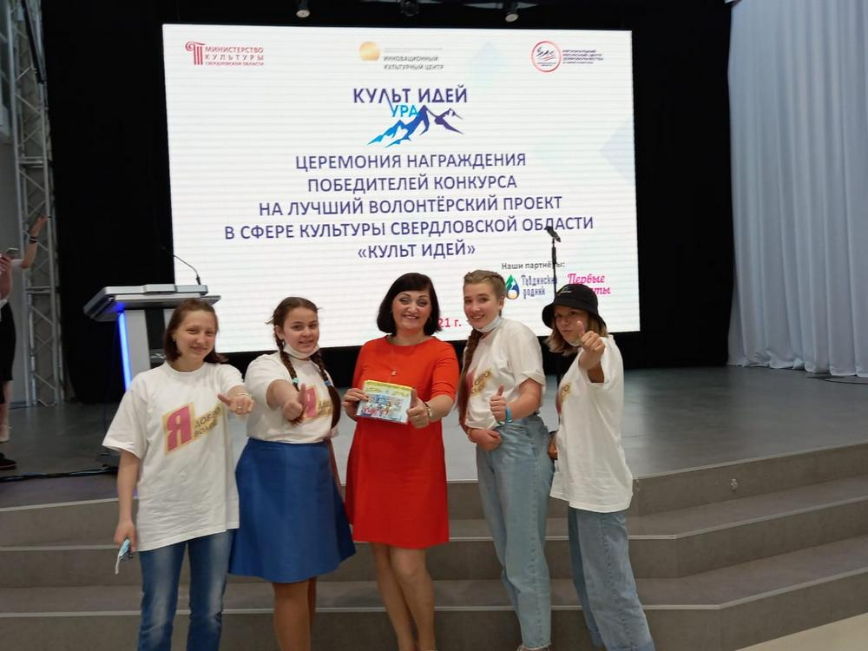
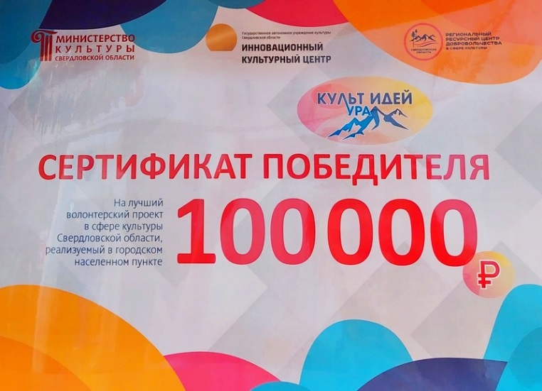
Проект - победитель регионального конкурса «Культ идей»
в номинации «Лучший волонтерский проект в сфере культуры Свердловской области, реализуемый в городском населенном пункте»
Срок реализации проекта:
Июнь 2021 г. – март 2022 г.

Slide 3
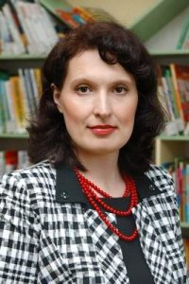
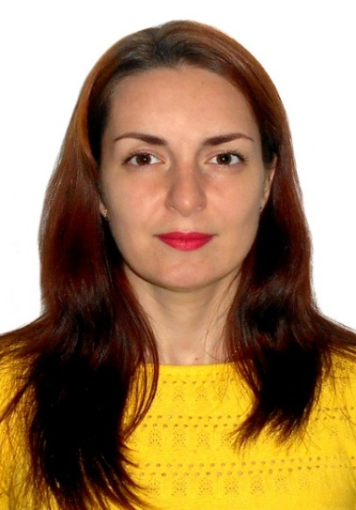
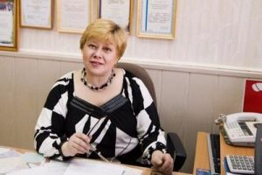
Команда проекта
Камаева
Татьяна Викторовна,
заместитель директора
по библиотечным технологиям,
разработчик и методический руководитель практики.
Нежданова Эллеонора Ивановна,
директор МБУ «ЦГДБ им. А.П. Гайдара», руководитель проекта
E-mail: nezhdanova60@mail.ru
Контактный телефон: 8(34342) 4-72-29
Вологжанина Светлана Владимировна,
главный библиотекарь Отдела
автоматизации библиотечно- информационных процессов,
техническая и информационная поддержка проекта.

Slide 4
Лидер проекта
Даутова Наталия Семеновна - ведущий библиотекарь отдела обслуживания,
руководитель подросткового волонтёрского штаба «ДОБРОволец»
В рамках проекта Н.С. Даутова приняла участие:
на заседании Министерства культуры Свердловской области с докладом «Читательский интернет – проект «Добавь в друзья …КНИГУ!»: от идеи до реализации» https://www.youtube.com/watch?v=bK1occRVfkg&t=3246s (октябрь 2021 г.);
в Межрегиональной онлайн конференции среди представителей волонтерских объединений в городах присутствия Госкорпорации «Росатом» (ноябрь 2021 г.). Сертификат участия;
в онлайн конкурсе «ЯДОБРОволец», организованном Управлением образования г. Лесной. Диплом за 2 место. (декабрь 2021 г.);
в IV областном фестивале «Волонтерство в социокультурной сфере» (декабрь 2021 г.). Сертификат участия;
в онлайн конкурсе видео – работ «Я волонтер культуры Росатома» https://www.youtube.com/watch?v=snwwlMkPMnk (декабрь 2021 г.);
в установочном вебинаре «Как оформить проект в заявку». Демонстрация видеопрезентации проекта https://youtu.be/O_nkYgjh07Y (января 2022 г.);
в онлайн консультации «Культ идей» (февраль 2022 г.)
Контактный телефон:
(34342) 4-10-19, 4-68-11,
E-mail: dbibl-lesnoy@yandex.ru

Slide 5
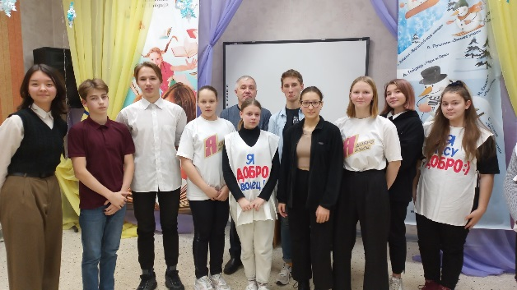
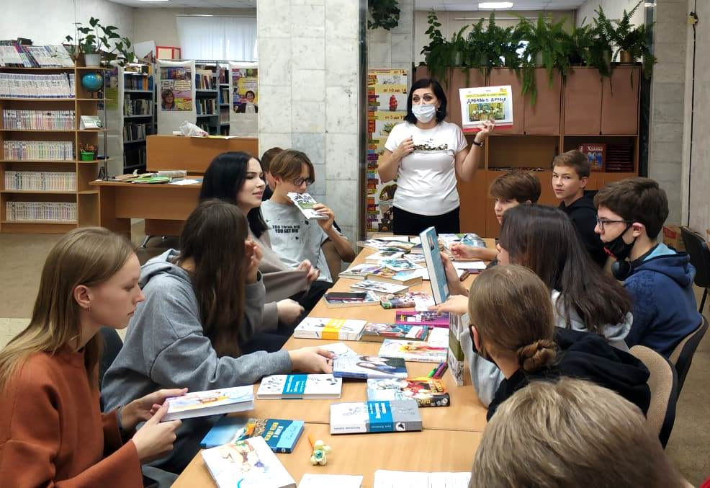
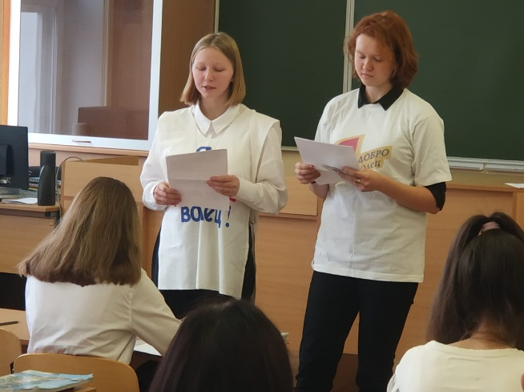
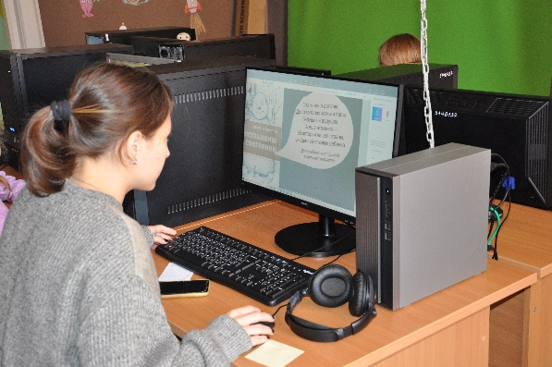
Движущая сила проекта - волонтеры чтения,
активисты подросткового штаба «ДОБРОволец»
«ДОБРОволец» создан при
МБУ «ЦГДБ им. А.П. Гайдара» в 2009 г.
В 2019 г. волонтеры совместно с руководителем штаба Н.С. Даутовой прошли обучающий семинар «Социальная лаборатория «ДОБРОтехнология» для добровольцев образовательных и культурных учреждений городского округа «Город Лесной».
В 2020 году подростки участвовали в онлайн курсе «Основы волонтерства для начинающих», организованном онлайн-университетом социальных наук «Добро.Университет». На начало 2021г. на портале Добро.ru зарегистрированы 10 членов штаба «ДОБРОволец».
В апреле 2021 г. волонтеры штаба в рамках городского добровольческого форума «ЛЕСНОЙ - ТЕРРИТОРИЯ ДОБРА» приняли участие в практикуме «Инструкция по применению: создание и продвижение контента в социальных сетях».
Волонтеры штаба подготовлены к деятельности в рамках культурного волонтерства.

Slide 6
Цель проекта:
Активизация деятельности волонтеров чтения в решении проблемы приобщения к чтению подростков в возрасте 12-14 лет посредством создания медиа площадки на базе МБУ «ЦГДБ им. А. П. Гайдара»
г. Лесной в период с июня 2021 г. по март 2022 г.
Задачи проекта:
Организовать работу медиа площадки на постоянной основе.
Информировать о лучших произведениях для подростков в общеобразовательных школах города.
Развить навыки и умения создания медиа контента (видеоподкастов).
Увеличить количество посещений библиотеки читателями подросткового возраста.
Создать видеоподкасты и разместить лучшие творческие продукты в интернет-пространстве библиотеки.
Популяризировать деятельность волонтеров в рамках проекта.
Идея проекта:
Продвижение чтения волонтерами - активными читающими подростками среди сверстников.

Slide 7
Этапы реализации проекта
Подготовительный этап
(июнь – август 2021)
*Организация медиа площадки, оснащенной необходимым техническим оборудованием для создания видеоподкастов
*Информационная кампания
*Разработка
информационных материалов
Основной этап
(сентябрь 2021- февраль 2022)
*Презентации волонтерами лучших книг для подростков в школах города
*Мастер-классы по выразительному чтению
*Практические занятия по монтажу видео и звука
*Формирование творческих групп и создание видеоподкастов при помощи
волонтеров
Заключительный этап
(март 2022)
*Волонтерский практикум «Добавлены в друзья» для участников волонтерских объединений города
*Предоставление ГАУК СО «ИКЦ» отчетности по проекту

Slide 8
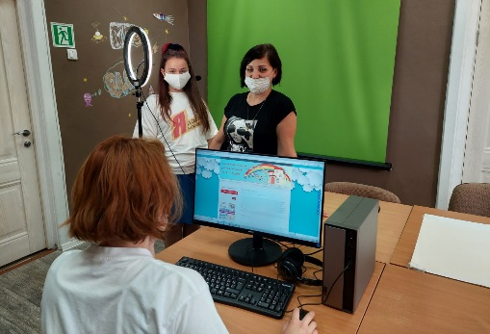
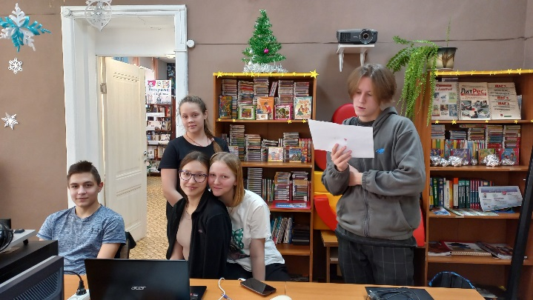
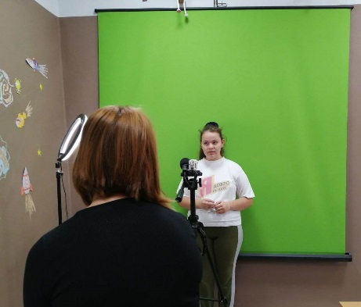
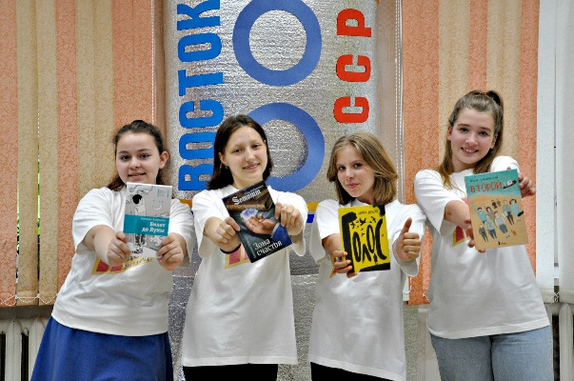
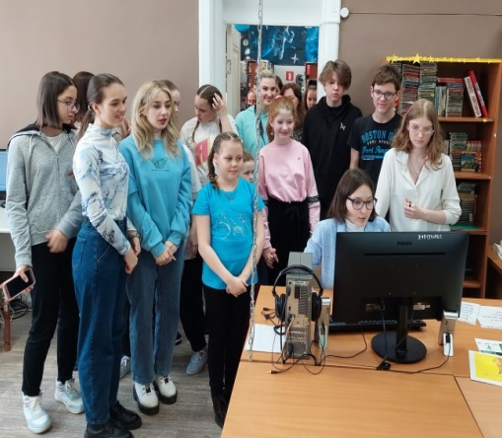
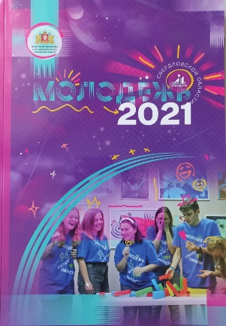
Результаты проекта
Открыта медиа площадка для
подростков, оснащенная современным оборудованием;
созданы 27 видеоподкастов о подростковой литературе.
Увеличилось количество волонтеров штаба на 11 человек. На момент завершения проекта количество волонтеров составило 27 человек. Для участия в Проекте на сайт Добро.Ру подали заявку 20 человек https://dobro.ru/event/10141317
200 новых читателей обратились в библиотеку с запросами по современной литературе для подростков.
С помощью волонтеров чтения
организовано 71 мероприятие, в том числе 39 обзоров и презентаций литературы на площадках 5 школ города.
Общее количество
благополучателей проекта – 15652 человека
Информация о проекте опубликована в
сборнике «Молодёжь Свердловской области»
Министерства образования и молодежной политики Свердловской области.

Slide 9
Перспективы проекта
Транслирование
видеоподкастов на местной студии телевидения «Спектр МАИ», на уроках внеклассного чтения, общегородских мероприятиях, посвященных книге и чтению
Взаимодействие
со школьными волонтерскими объединениями,
не участвующими в проекте,
в проведении читательских активностей
05
04
03
Дальнейшее использование оборудования с целью создания подростками новых медиа продуктов
Популяризация чтения после завершения проекта
02
01
Расширение
географии проекта – вовлечение в сетевой проект библиотек городов присутствия Госкорпорации «Росатом»

Slide 10
СПАСИБО ЗА ВНИМАНИЕ!

